Slide 1
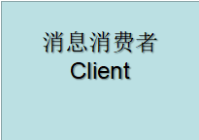
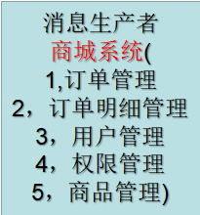
1,服务层service layer
2,持久层
persistent layer
B/S
mysql

Slide 2
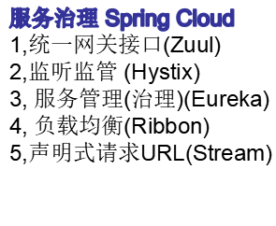


Springboot
微服务
订单管理微服务IP: 9001
mysql
注册
商品管理微服务8003
微服务管理服务器（注册/注销/负载均衡）
Oracle
发现
权限管理微服务2001
DB2
用户管理微服务8081
mysql
RESTful
web-Service (RPC)

